Slide 1
第8讲 类和对象
信息科学与技术学院
北京师范大学 2016年秋季

Slide 2
第7讲 知识要点回顾
一、函数的声明与调用 def my_fun()
二、函数的参数传递 my_fun(a,b,*args,**keys)
三、函数的返回值 return
四、变量的作用域
五、递归函数
六、eval、exec和compile函数

Slide 3
第8讲 目录
一、 类
二、 对象
三、属性
四、方法
五、 继承

Slide 4
第8讲（1）类

Slide 5
类
类（class）是一种数据结构，描述了相似对象的共性，包括：
数据（属性）
操作（方法，method）
类用关键字class来定义（惯例：类名一般用大写字母开头）
class 类名: class Student:
类体 pass

Slide 6
第8讲（2）对象

Slide 7
对象
对象可以看作是数据（特性）以及由一系列可以存取、操作这些数据的方法所组成的集合
利用类定义所创建的对象称为该类的实例（instance）
具体的整数1,2,3,150,8888等都是int类的实例，在int类中定义的操作都能在每个整数实例中执行。但每个整数实例有其独有的特定，即它们的值。
类定义的操作是实例的操作，而不是类本身的操作。例如1+2，int+int是没意义的。
Notes:
对象的外部只需要它做什么，而不必知道它如何做

Slide 8
对象的创建和使用
对象的创建格式为：
anObject = 类名(参数列表)
对象采用“.”运算符来调用属性和方法：
anObject.对象属性 anObject.对象函数
例如：
class Student:
pass
p1= Student()
例如：
c1 = complex(1,2) #创建complex类的实例对象
c1.conjugate() #调用conjugate()方法，返回其共轭值(1-2j)
c1.real #调用属性rear，获得c1的实部：1.0
Notes:
类是抽象的，要使用类定义的功能，就必须实例化，及创建类的对象。

Slide 9
第8讲（3）属性

Slide 10
属性
实例属性：可通过self.变量名定义，初始化一般在__init__方法中进行
格式：self.实例变量名 = 初始值
在类的内部通过self访问:self.实例变量名
在类的外部通过实例访问
格式：obj1 = 类名(参数)
obj1.实例变量名 #读取

Slide 11

实例属性初始化和引用示例
class Person2:
def __init__(self, name, age): #初始化__init__方法
self.name = name #定义和初始化属性name
self.age = age #定义和初始化属性age
def say_hi(self):
print(“Hello, my name ”, self.name) #通过self.name访问
p1= Person2(“Jack”, 25) #将类Person2实例化
p1.say_hi()
print(p1.age) #通p1.age访问属性age
运行结果：
在内存中创建了一个对象，类型是Person2
chapter8_3_1.py
Notes:
类就是一种对象类型，和前面学过的字符串，列表等类型一样。这里定义个类的名字是Person2,那么我们就试图建立一种对象类型，这种对象类型称之为Person2，就如同有一种对象类型是List一样。
构建对象类型，首先要对这种类型进行初始化，也就是说明这类型的基本结构。一旦这个类型的对象被调用，第一件事就是要运行这个类型的基本结构，也就是类Person2的基本结构。
由于类是我们自己构造的，那么基本结构也是我们手动构造的。在类中，基本机构是写在__init__这个函数里，因而这个函数被称为构造函数，担负着对类进行初始化任务。
__init__()方法意义重大的原因有两个。第一个原因是在对象生命周期中初始化是最重要的一步；每个对象必须正确初始化后才能正常工作。第二个原因是__init__()参数值可以有多种形式。
回到Person2类，如果按照上面的代码，写好了，是不是_init_就运行起来了呢？不是！这时候还没看到Jack呢，必须看到Jack才能运行。所以看到Jack，就是看到Jack这样一个具体的实实在在的人，此动作，在Python中有个术语，叫做实例化。当类Person2实例化后立刻运行_init_函数

Slide 12
类属性
类属性：属于类本身的变量，所有实例共享，也称类变量、静态属性。属于整个类，非特定实例，所有实例共享
初始化一般类体中进行：
格式： 类变量名 = 初始值
在类的其他方法或外部代码中，通过类名访问：
格式：类名.实例变量名 = 值 #写入
类名.实例变量名 #读取

Slide 13
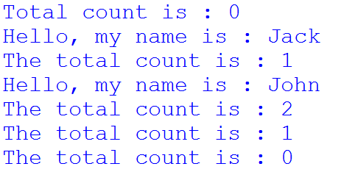
类属性示例
class Person3:
count = 0
def __init__(self, name, age):
self.name = name
self.age = age
Person3.count += 1
def __del__(self):
Person3.count -= 1
def say_hi(self):
print(“Hello, I’m ”, self.name)
def get_count():
print(“Total：”, Person3.count)
print(“Count is：”, Person3.count)
p31= Person3(“Jack”, 25)
p31.say_hi()
Person3.get_count()
p32= Person3(“John”, 28)
p32.say_hi()
Person3.get_count()
del p31
Person3.get_count()
del p32
Person3.get_count()
chapter8_3_2.py
运行结果：

Slide 14
第8讲（4）方法

Slide 15
方法的声明和调用
类方法的定义和普通函数一致，只是定义在类体中，且第一个形参通常为对象本身（self），如：
def 方法名(self，形参列表):
函数体
方法的调用格式：
对象.方法名（实参列表）
注意：虽然方法定义中第一个参数为self，但调用时，用户不需要给该参数传值，Python自动把对象实例传给该参数
obj1=Myclass()
obj1.my_func(u, v)
class Myclass:
def my_func(self, value1, value2):
pass
Notes:
在类的内部，会写很多不同功能的函数，这些函数在类里面有另外一个名字，“方法”。那么，通过类的构造函数中的参数传入的这些数据也想在各个方法中被使用，就需要类中长期保存并随时调用这些数据。为了解决这个问题，在类中，所有传入的数据都赋给一个变量，通常这个变量的名字是self.这是共识。
在构造函数中的第一个参数self,就是起到了这个作用下接收实例化过程中传入的所有数据，这些数据通过构造函函数后面的参数导入。

Slide 16
__init__方法和__del__方法
__init__方法：构建函数，用于实例的初始化，创建完对象后调用，无返回值。
class Person5:
def __init__(self, name, age):
self.name = name
self.age = age
p1=Person5(“Jack",25)
析构函数，用于实际销毁类的实例所做的操作，例如释放对象占用的非托管资源（打开的文件、网络连接等）。
通过del语句，可强制销毁一个对象，从而保证实时调用__del__方法。

Slide 17
实例创建和初始化过程
Python在实例所属类中查找__init__
没找到
返回默认实例
传递默认实例
找到了
默认实例
Python分配内存并创建一个默认的实例
def __init__(self, name, age):
self.name = name
self.age = age
返回更新后的实例
p1=Student(“Jack",25)

Slide 18
实例方法
第一个参数为self，对实例进行操作，通过self访问实例，格式为：
def 方法名(self，形参列表):
函数体
实例方法通过对象实例调用：
对象.方法名(实参列表):
例如：
p = Student(“Jack”, ,25)
p.say_hi()
class Student:
def say_hi(self):
print(“您好，我叫”, self.name)

Slide 19
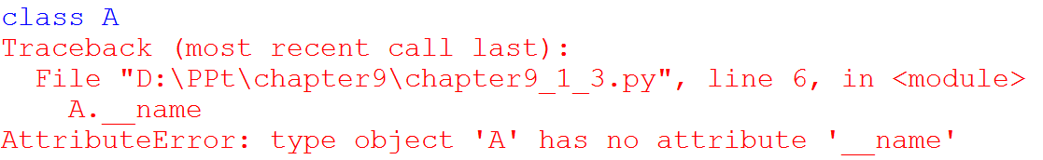
私有与公有属性及方法
约定以两个下划线开头，但不以两个下划线结束的属性或方法时私有的，其他的为公有的。
私有属性或变量不能直接访问，但可以在类体中在其他方法中访问。
class A:
__name="class A"
def get_name():
print(A.__name)
A.get_name()
A.__name
chapter8_4_1.py

Slide 20
第8讲（5）继承

Slide 21
继承
继承是两个类或者多个类之间的父子关系，子类继承了父类所有共有实例变量和方法。
Python支持多重继承，即派生类可以继承多个基类。
圆括号表示继承关系，括号中的类表示父类：
Class 派生类名（基类1，基类2，…）
类体
子类时必须在其构造函数中调用父类的构造函数，格式：
基类名.__init__(self,实参列表)

Slide 22
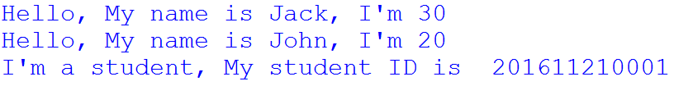
继承示例
class Person:
def __init__(self, name, age):
self.name = name
self.age = age
def say_hi(self):
print(“Hello，I’m ", self.name)
class Student (Person):
def __init__(self, name, age,stu_id):
Person.__init__(self, name, age)
self. stu_di= stu_id
def say_hi(self):
Person.say_hi(self)
print(“My Stu_id is: ", self.stu_id)
p1= Person(“Jack", 30)
p1.say_hi()
p2 = Student(“John",20, “20161121001")
p2.say_hi()
chapter8_5_1.py

Slide 23
继承和重写
class Student (Person):
def __init__(self, name, age, major):
Person .__init__(self, name, age)
self. stu_id = stu_id
def say_hi(self):
print(“Hello,My name is:”, self.name, “My age:”, self.age, “My stu_id：", self.stu_id)
如果派生类重新定义从基类中继承的方法，则派生类中定义的方法覆盖基类中继承的方法。
chapter8_5_2.py

Slide 24
冒泡排序
比较相邻的元素。如果第一个比第二个大，就交换他们两个。
对每一对相邻元素作同样的工作，从开始第一对到结尾的最后一对。这步做完后，最后的元素会是最大的数。
针对所有的元素重复以上的步骤，除了最后一个。
持续每次对越来越少的元素重复上面的步骤，直到没有任何一对数字需要比较。

Slide 25
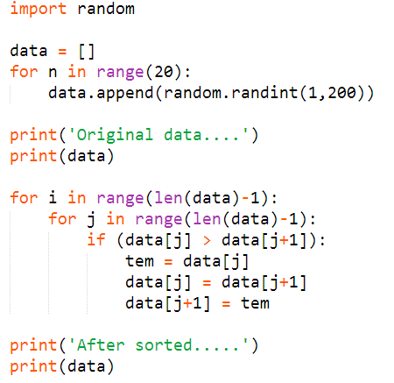
冒泡排序-传统方式
chapter8_sort1.py

Slide 26
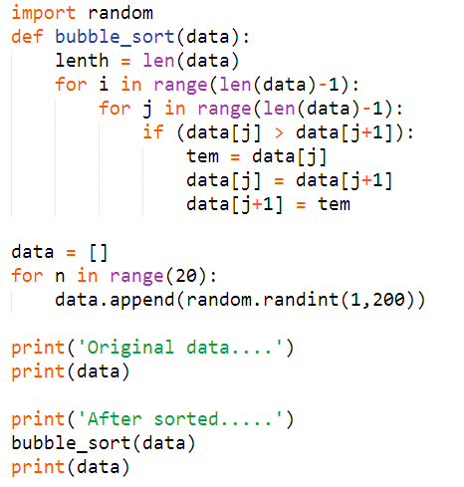
冒泡排序-函数方式
chapter8_sort2.py

Slide 27
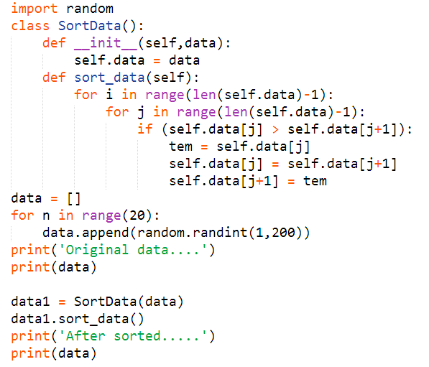
冒泡排序-类方式
chapter8_sort3.py

Slide 28
The End

